Slide 1
Моя Школа
Лозович Анастасія

Slide 2
В основу концепції діяльності гімназії покладено пріоритет розвитку закладу як школи соціального партнерства, громадсько-активної школи, школи європейського виміру. У своїй діяльності заклад зорієнтований на розкриття й сприяння реалізації індивідуальних творчих здібностей, обдарувань і талантів дітей, надання можливостей учням здобути знання понад обов'язковий загальноосвітній рівень, відродження й примноження інтелектуального потенціалу України. На основі аналізу внутрішніх та зовнішніх факторів була визначена стратегічна ціль – створення адаптивного інноваційного освітнього простору закладу.

Slide 3
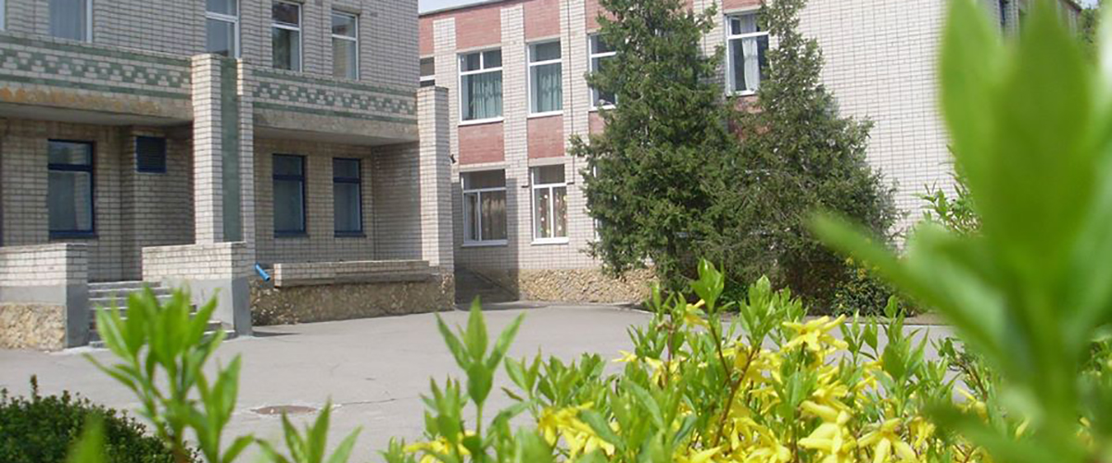
Загальні відомості
Повна назва : Каховський навчально-виховний комплекс "Гімназія - спеціалізована школа І ступеня з поглибленим вивченням іноземних мов" Каховської міської ради Херсонської області
Каховський НВК (Каховська гімназія) заснований у 2000 році.

Slide 4
Заслуги
Серед гімназистів - 13 призерів ІV етапу всеукраїнських олімпіад, 7 фіналістів міжнародної програми обміну FLEX, 3 призерів ІІІ етапу всеукраїнських конкурсів МАН.
Серед вчителів закладу - 14 переможців обласних та лауреати всеукраїнських конкурсів «Учитель року», фіналістка національної премії Global Teacher Prize Ukraine - 2019, номінантка премії “Жінка України - 2018”, учасники всеукраїнських та міжнародних науково-практичних конференцій, вчительського руху EdCamp Ukraine, переможці різноманітних конкурсів фахових видань тощо. Керівники гімназії були учасниками міжнародних програм з обміну досвідом у галузі освіти (США, Польща).

Slide 5
За результатами зовнішнього незалежного оцінювання за період 2016 - 2021 рр. у зведеному рейтингу шкіл України Каховська гімназія посідає 2 місце в області й 74 серед майже 10 тис навчальних закладів. Середні багаторічні бали ЗНО:
✅ українська мова - 178 ✅ англійська мова - 184 ✅ німецька мова - 175 ✅ математика - 170,5 ✅ географія - 185 ✅ хімія - 183 ✅ біологія - 186.
Вступ у ВНЗ за всі роки існування закладу є 100%

Slide 6
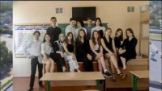

Slide 7
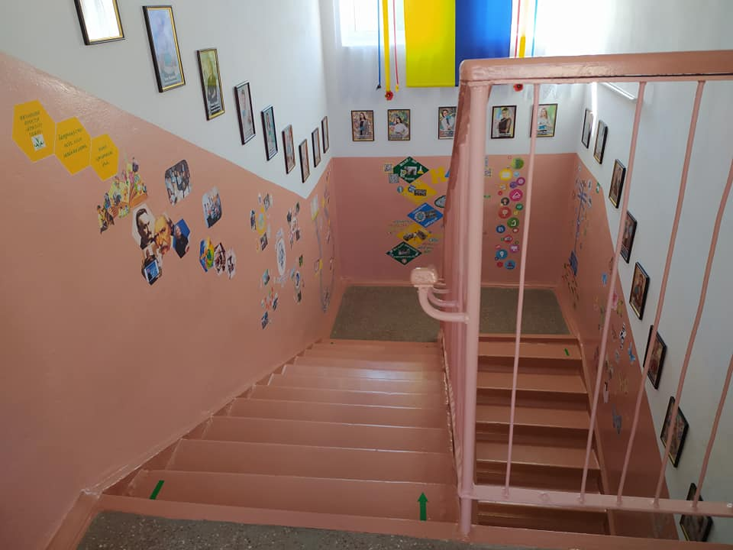
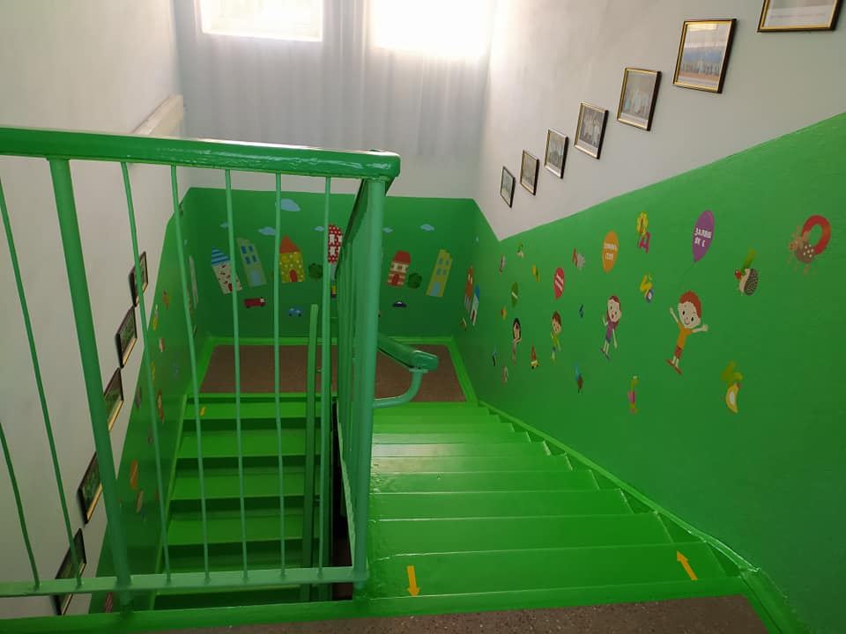

Slide 8
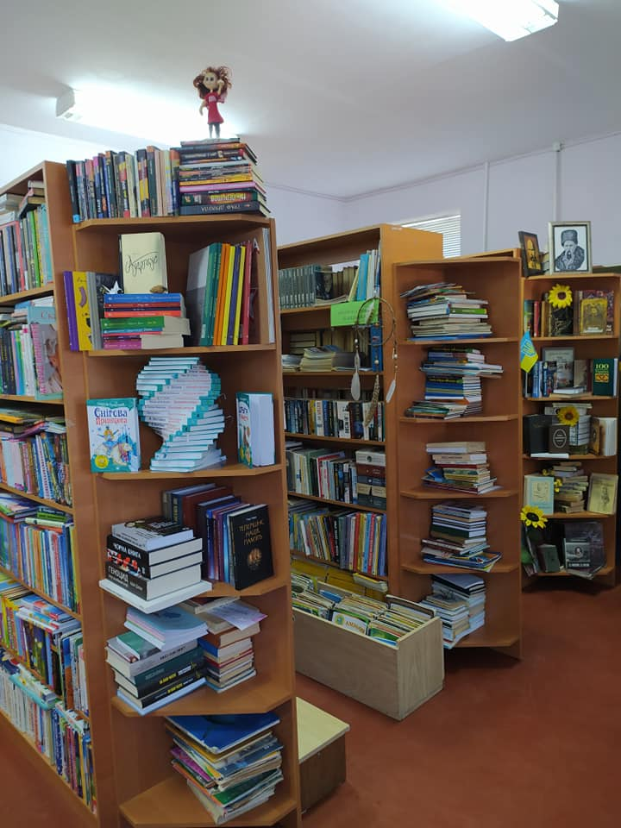
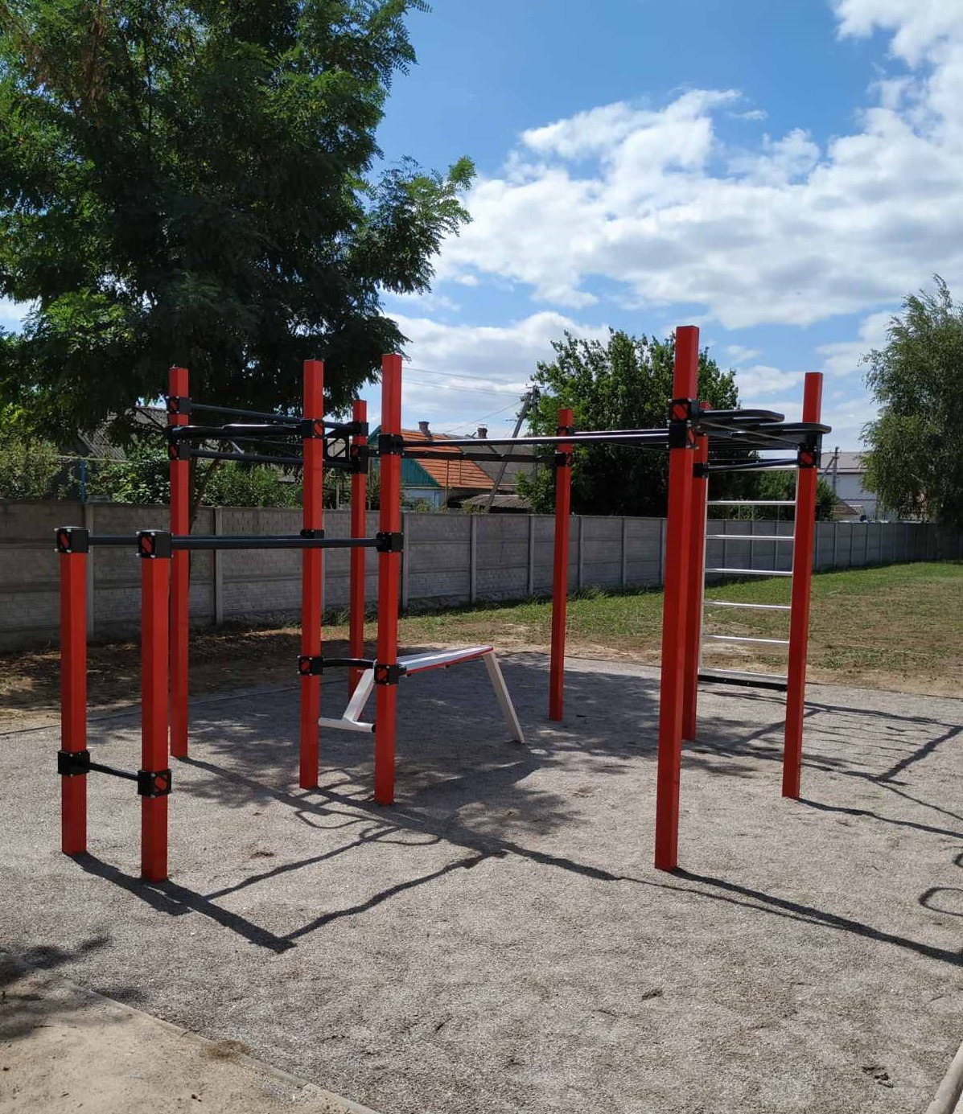
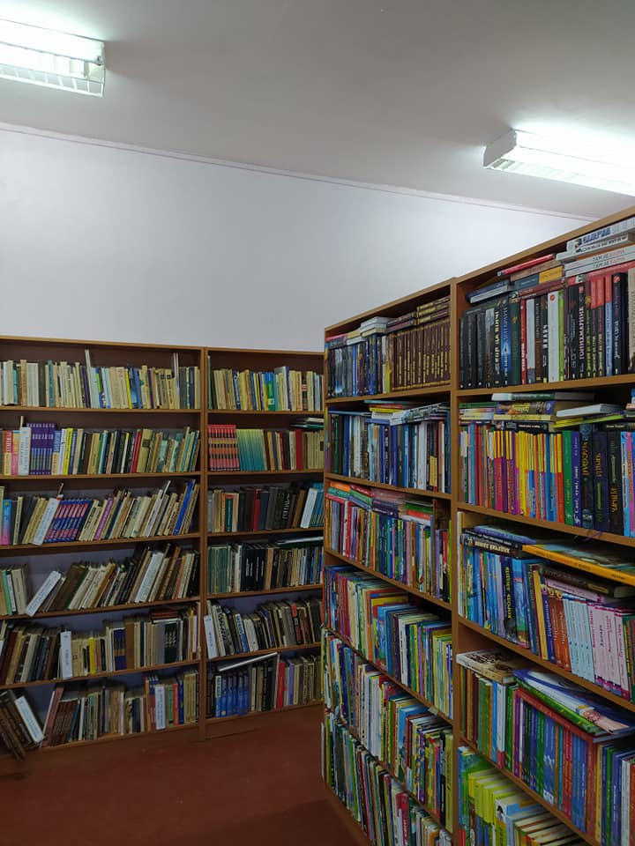

Slide 9
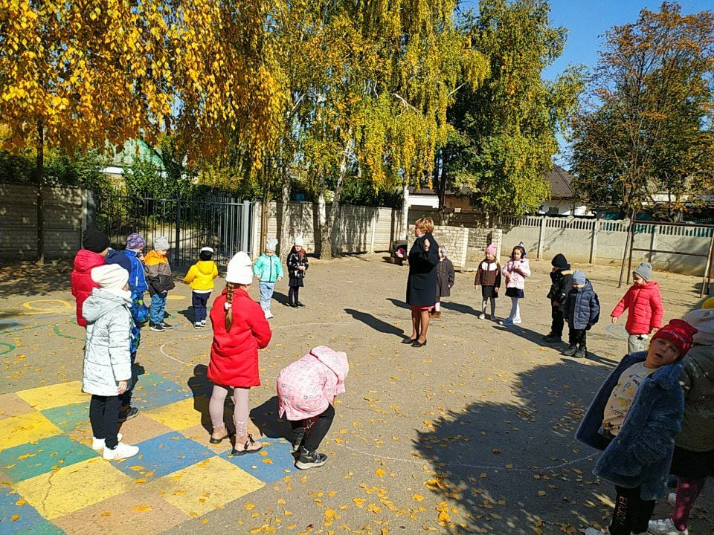
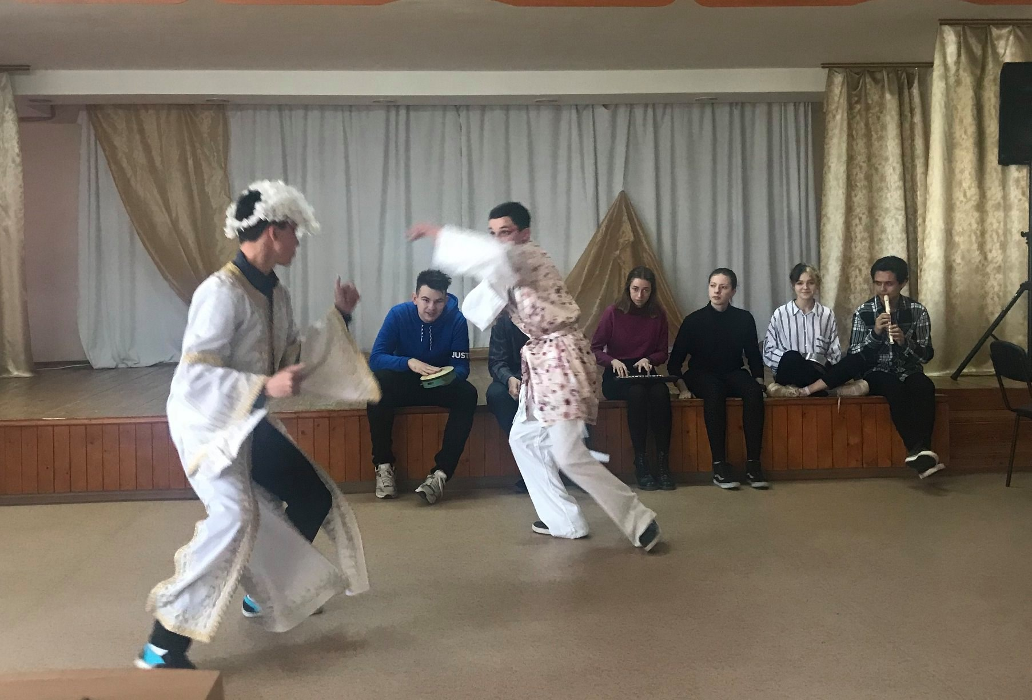

Slide 10
Дякую за увагу

